Slide 1

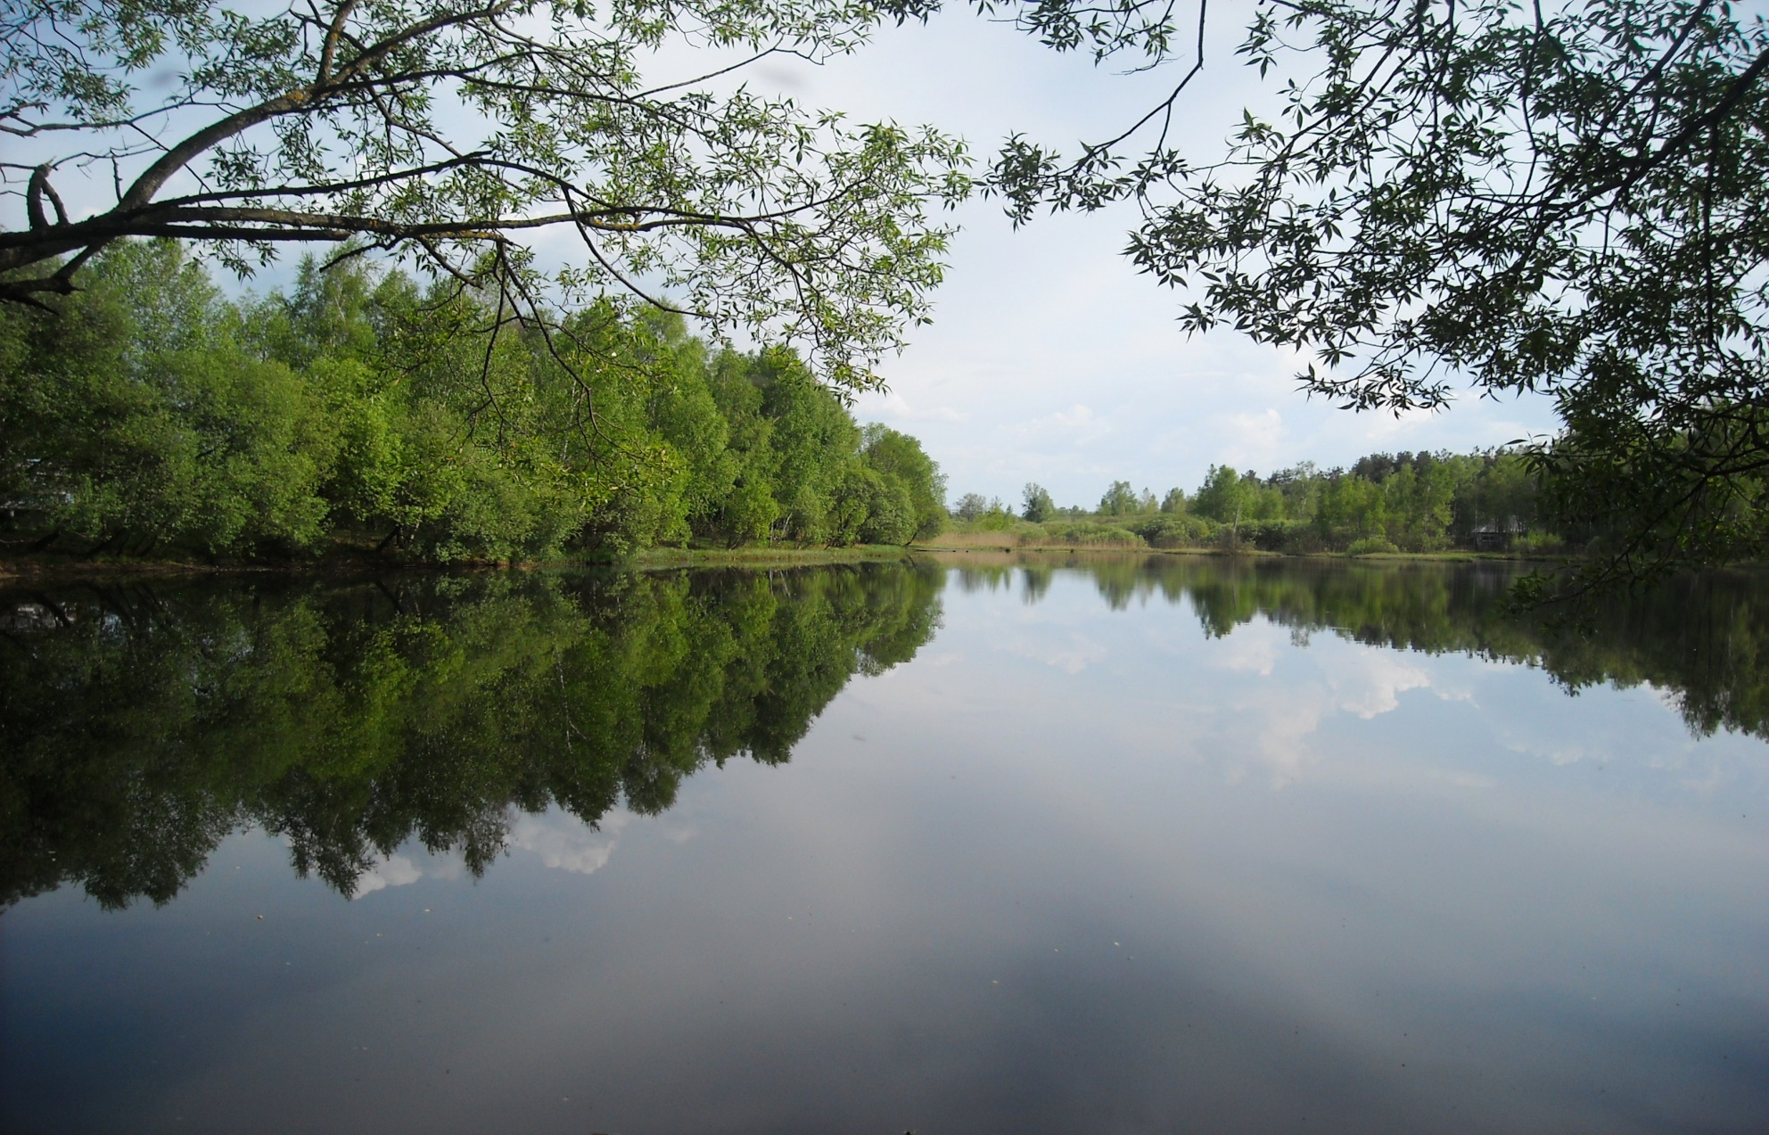
Мій рідний край
Місто Овруч
Житомирської області
Підготував:
студент групи МС – 11 – 20
Вознюк Олександр Ігорович

Slide 2
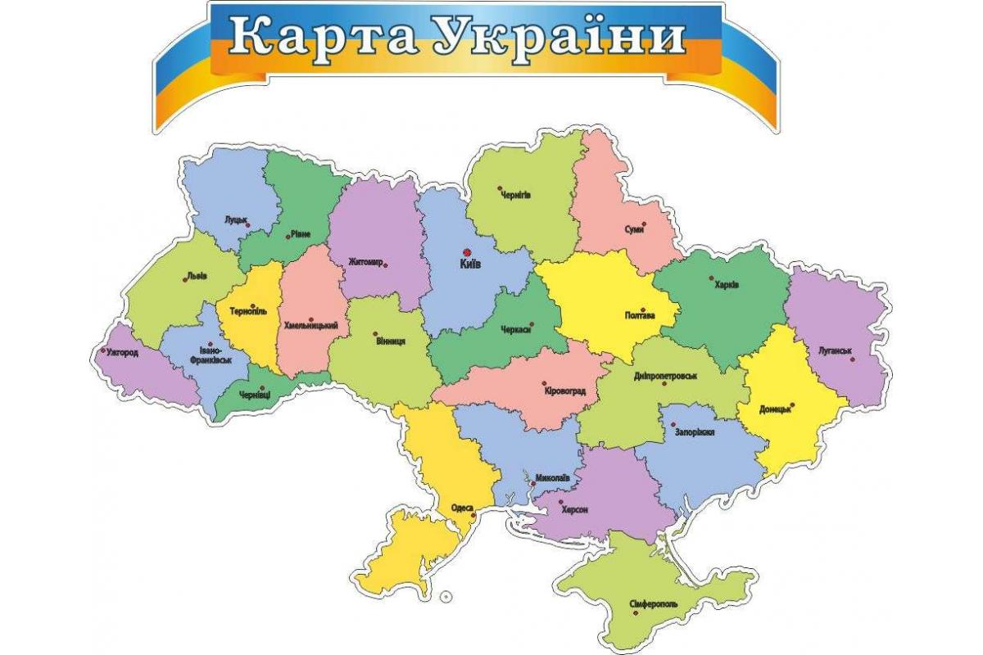
Місто розташоване на лівому березі річки Норинь на півночі Житомирської області, частина Коростенського району в Житомирському Поліссі.
Населення — 15795 осіб (2018).
Місто ОВРУЧ

Slide 3
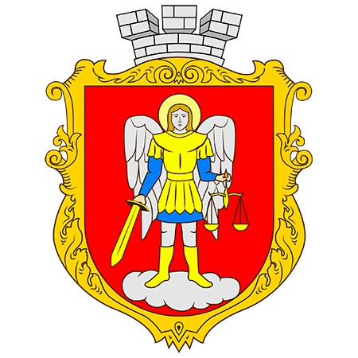
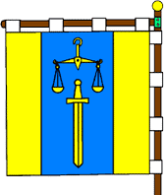
Символи міста:
Герб та прапор Овруча

Slide 4
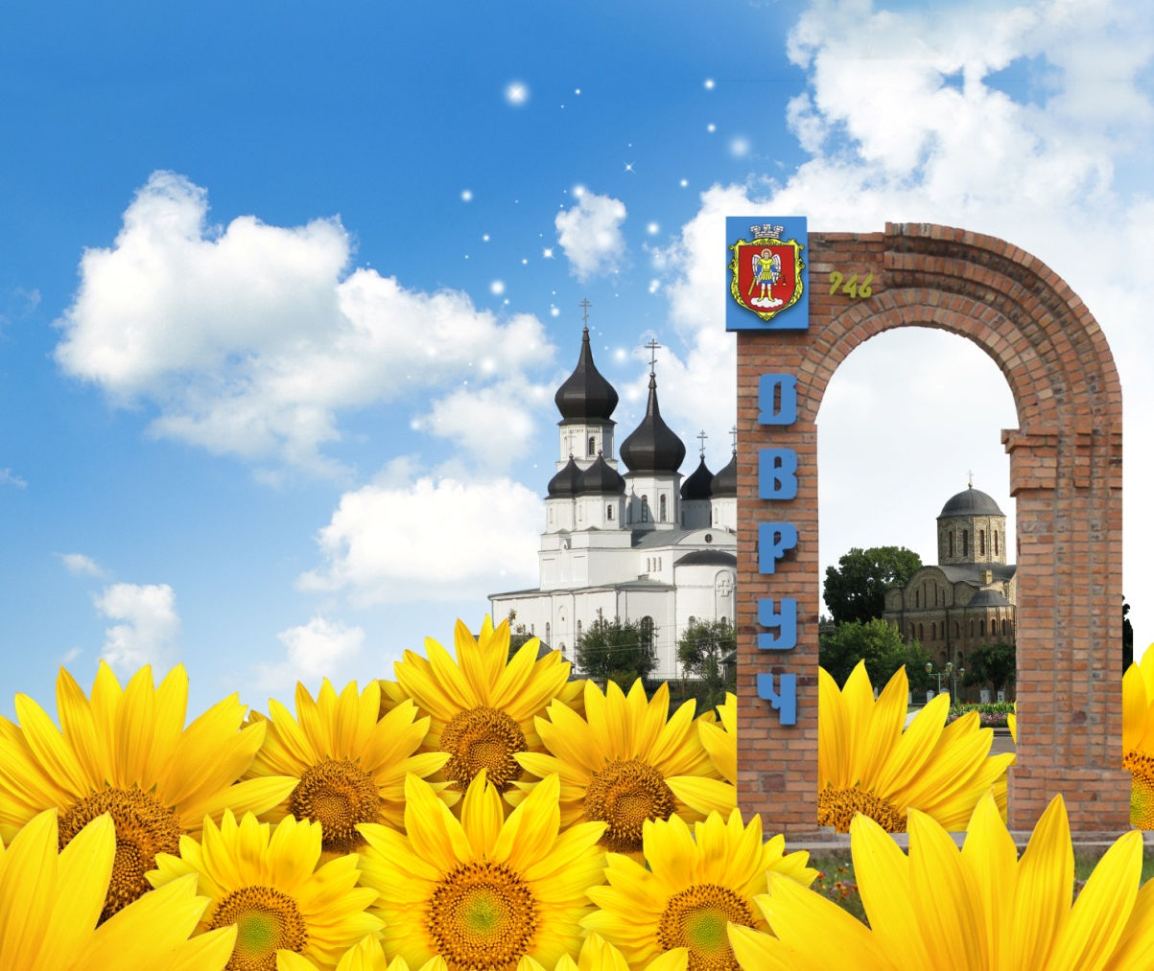
Гімн міста Овруч
Овруч, моє місто святе
Слова П. Хобти
Музика М. Мельниченка
Крізь тумани віків, крізь років сивину
Я тебе, Овруч мій, з давнини пізнаю.
Ти зберіг у собі древлян заповіт
І стоїш на землі більши тисячі літ.
Приспів:
Овруч - моє місто святе,
Овруч - майбуття золоте.
Я вклоняюсь тобі, я молюсь за тебе,
Овруч - моє місто святе.
Хоч цвіли куполи від пекельних заграв,
Перед ігом лихим на коліна не став,
А піднявся з руїн від ординських копит
І стоїш на землі більше тисячі літ…

Slide 5
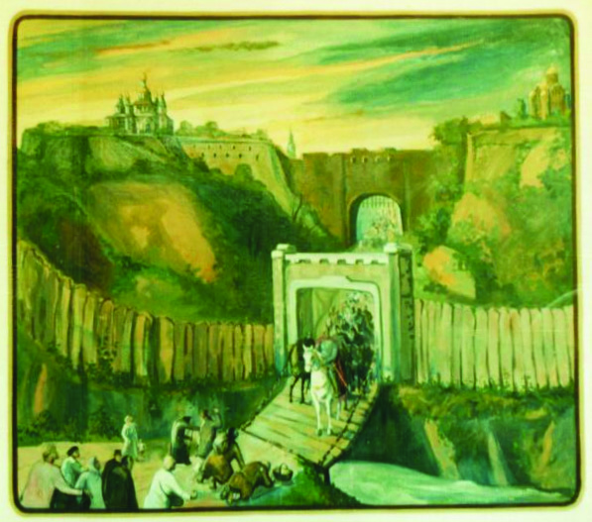
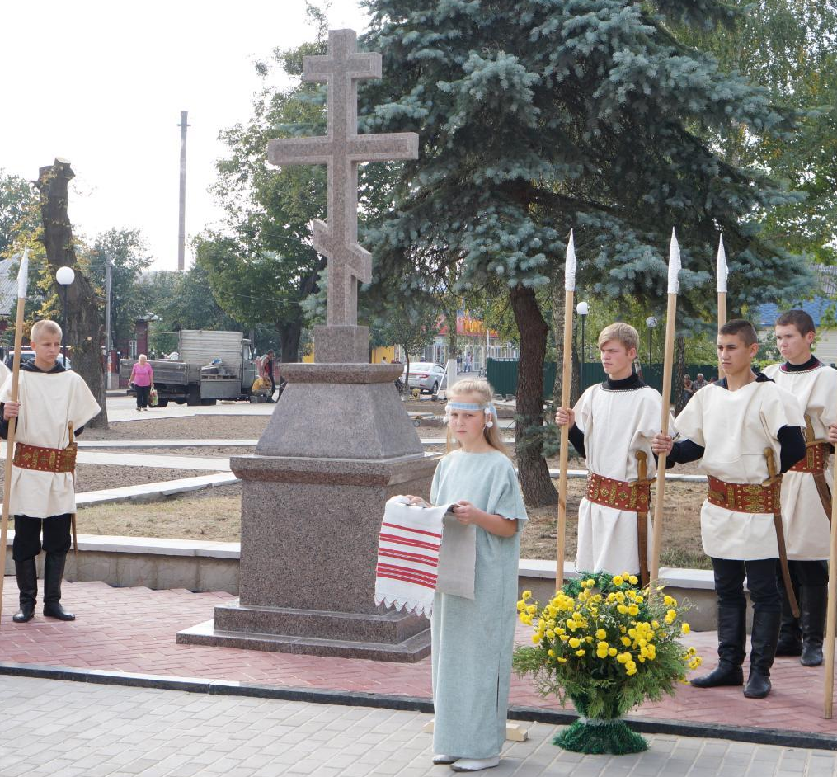
Вперше Овруч згадується в літописах ще до хрещення Русі (у 946 році) під назвами Вручай, Вручий, Овручев. Коли саме був заснований центр древлянської землі невідомо, адже ця місцевість була заселена ще в 5-4 тис. До н. е.
Фото: «В'їзд у Вручий. 946 рік» картина художника О.В.Саца із зображенням стародавнього Овруча.
Князь Святослав віддав землі древлян синові Олегові.
В Іпатіївському літопису згадується як місто, де загинув князь Олег в 977 році. Під час відступу війська до Овруча князь Олег утопився в ріці, впавши з мосту. Князь Ярополк наказав поховати князя біля місця загибелі та насипати велику могилу.
Фото: пам'ятний знак на місті поховання князя Олега в Овручі.

Slide 6
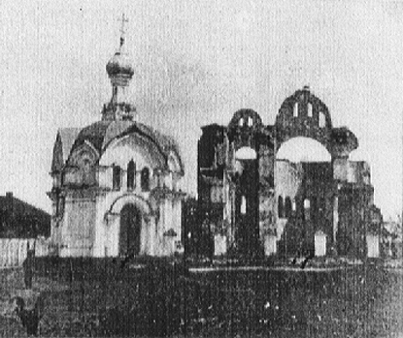
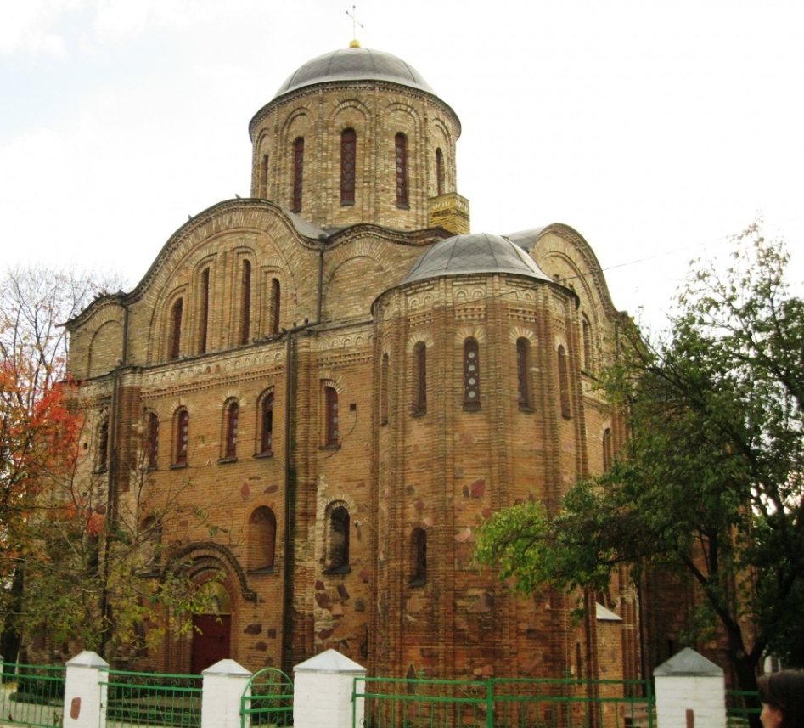
Князь Володимир Великий у пам'ять про хрещення древлян в 989 р. збудував церкву святого Василія, зменшену копію Київської Софії.
Під час монгольських та литовських нападів на Овруч собор кілька разів був розграбований, а пізніше – обвалився.
Фото: Руїни Василівської церкви. Початок ХХ століття.
Відновили храм у 1907—1909 рр. за проектом 1904—1905 р. російського архітектора О. В. Щусєва.
Фото: Свято-Василівсккий собор в Овручі.

Slide 7
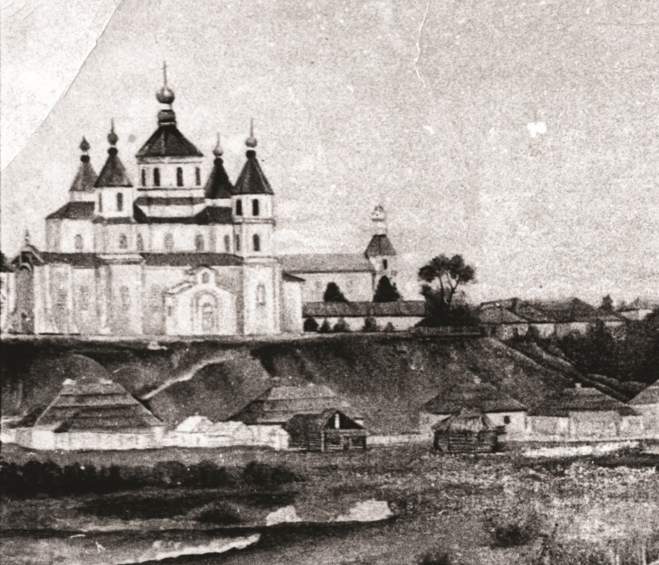
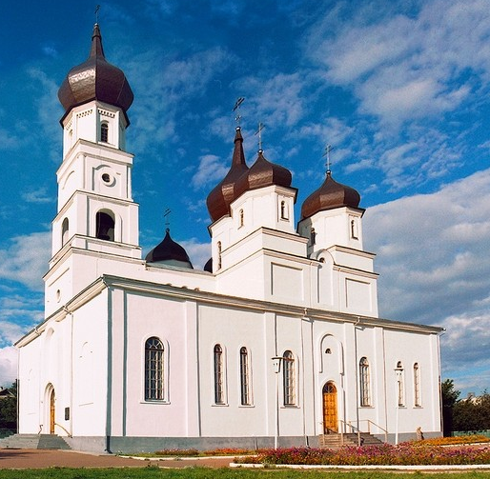
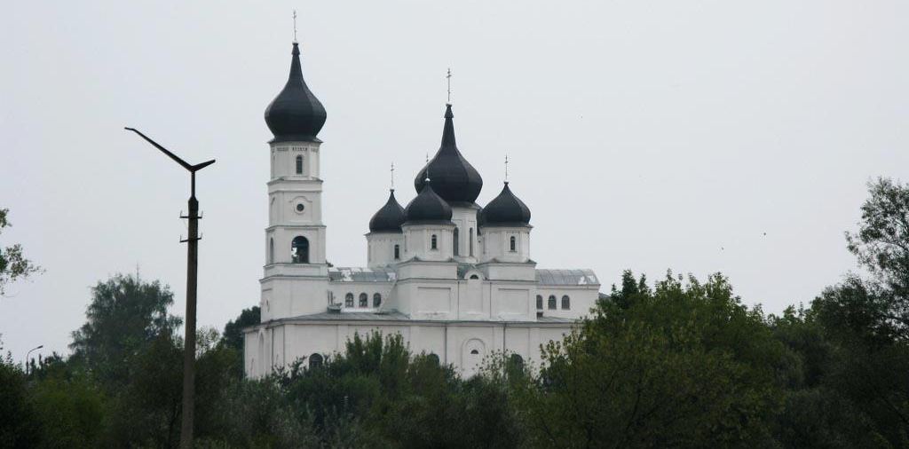
Спасо-Преображенський собор зведено у 2001 році ліворуч від в'їзду до Овруча з півдня, на місці колишнього єзуїтського костьолу, який наприкінці XVIII ст. став греко-католицьким храмом, у 1831 році — православним, а у 1930-х рр. був знищений радянською владою.
Фото: картина із зображенням Спасо-Преображенського собору.
Відбудований у новому архітектурному вигляді Спасо-Преображенський (2 фото знизу) храм став кафедральним собором Овруцької і Коростенської єпархії УПЦ (МП).

Slide 8
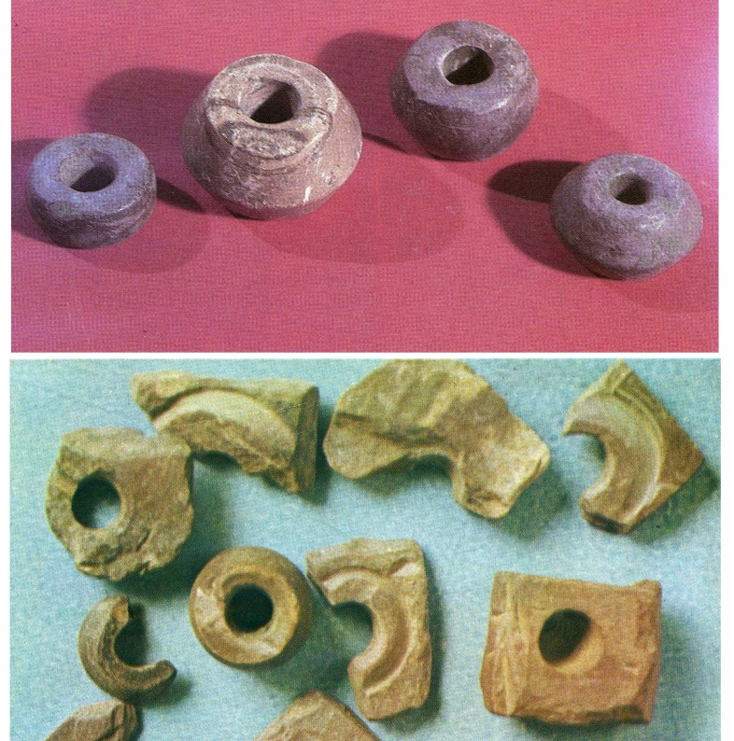
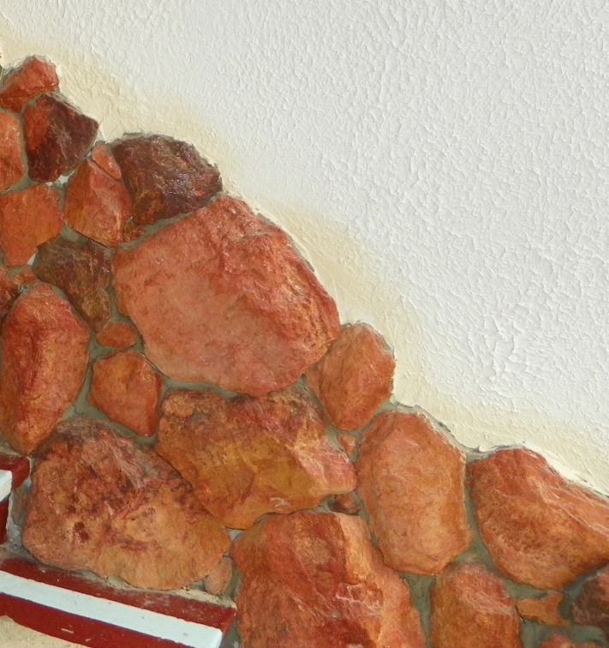
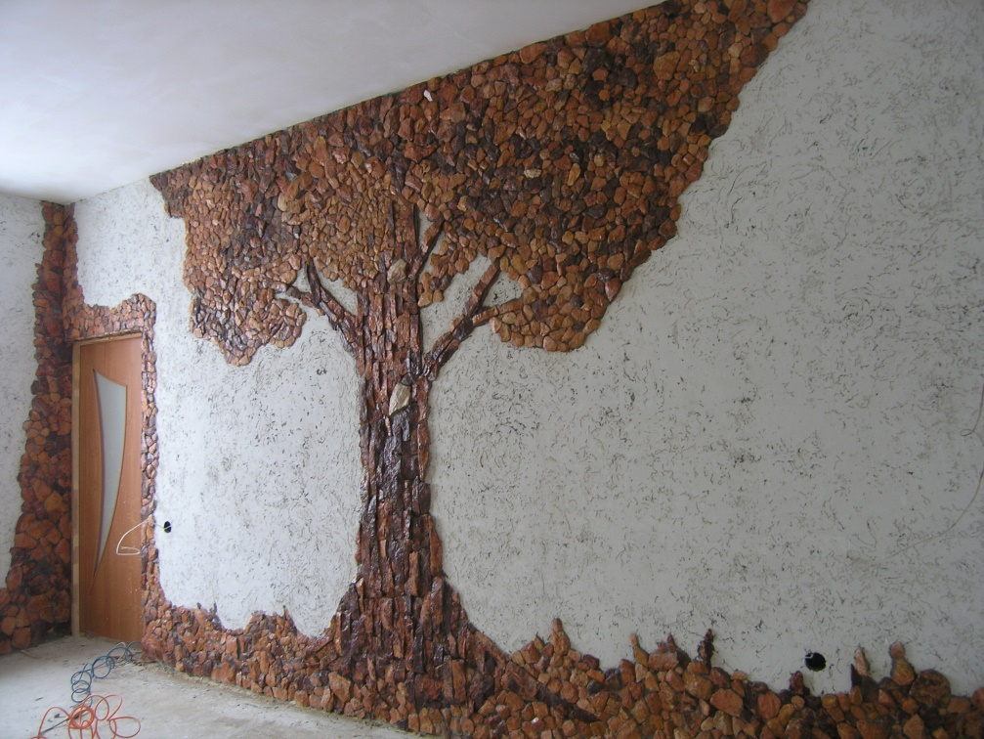
Навколо Овруча містяться унікальні для Євразії поклади пірофілітового сланцю (так званого рожевого шиферу). Наприкінці 10 ст. почався видобуток цієї гірської породи, з якої виготовляли плити для монументального будівництва в містах Наддніпрянщини, а також дрібні вироби (пряслиця, хрести, іконки), знахідки яких поширені в усіх регіонах Київської Русі та сусідніх країнах.
Фото: Прясельце, пряслице, прясло — тягарець, який насаджували на веретено, щоб надати йому сталості і рівномірності обертання. Виготовлений з Овруцького пірофіліту.
Фото: Приклад використання перифіліту в оздобленні приміщення
. (роботу виконував
Вознюк О. зі своїм батьком).

Slide 9
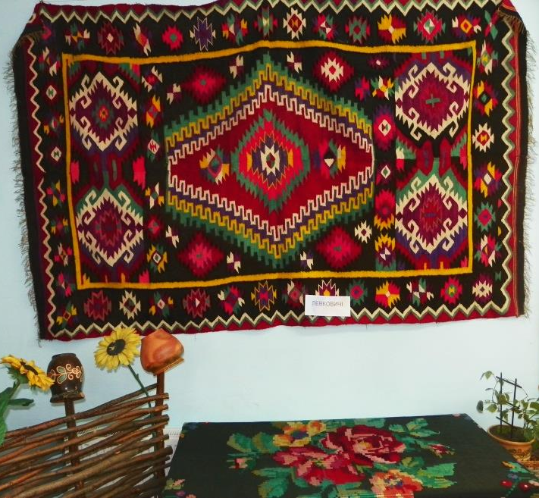
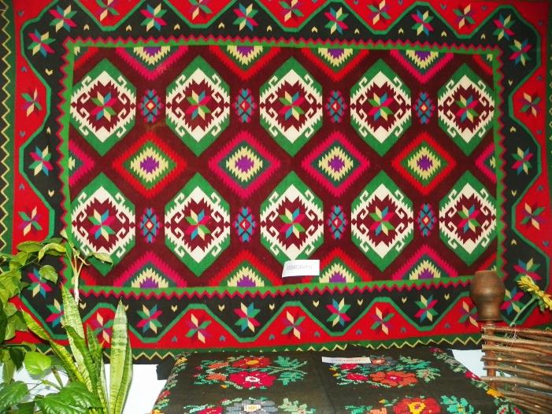
У давні часи на Овруччині було поширено килимарство. Воно існувало не в усіх поліських селах, а лише в “шляхетних”, тобто вільних від кріпацької залежності й порівняно заможніших. У музеї села Гошів, Овруцького району зберігся верстат, який працює і досі.

Slide 10
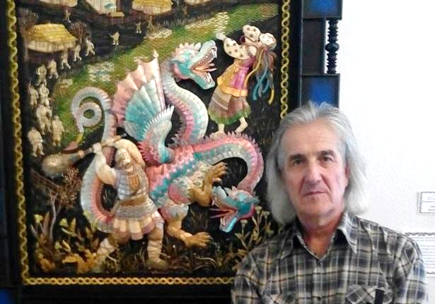
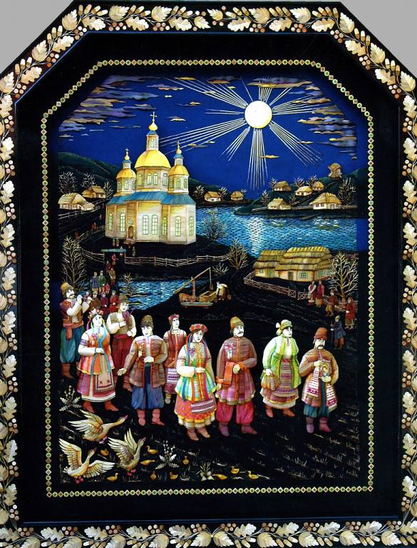
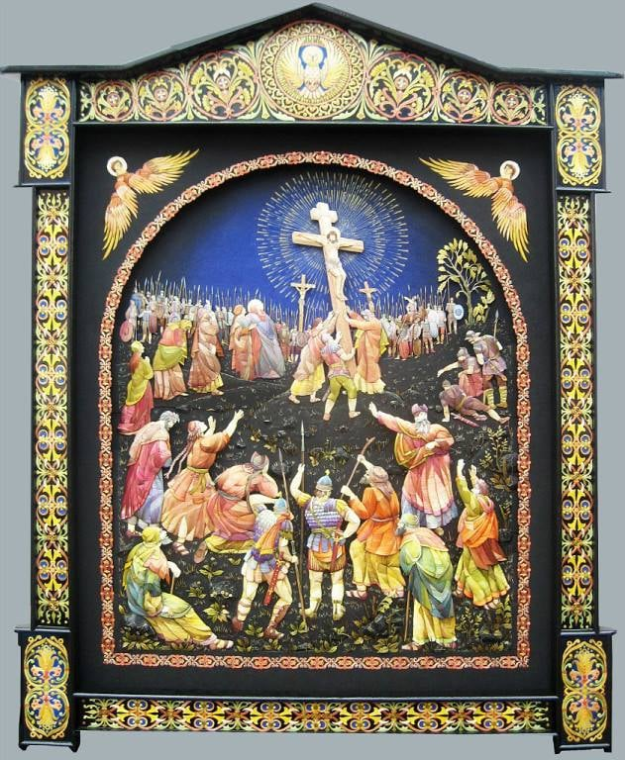
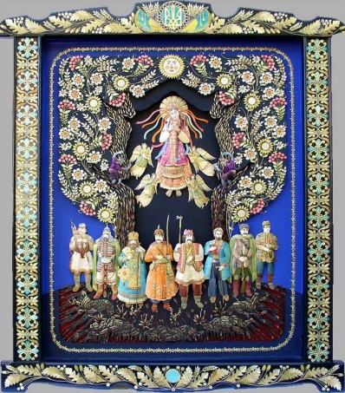
Народний художник Микола Климович, який народився 1953 р. на Овруччині, створює 3D картини з соломки. В авторській техніці митець відображає сюжети з Біблії та літописів часів Київської Русі. Своє вміння Микола Климовича передає учням. Їх роботи уже побували на виставках в Україні та за кордоном. Нещодавно майстер відкрив музей 3D картин із соломки в Овручі.

Slide 11
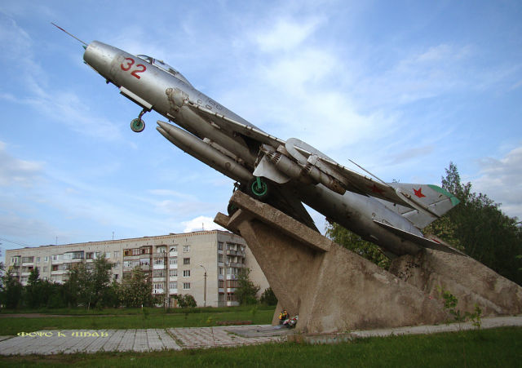
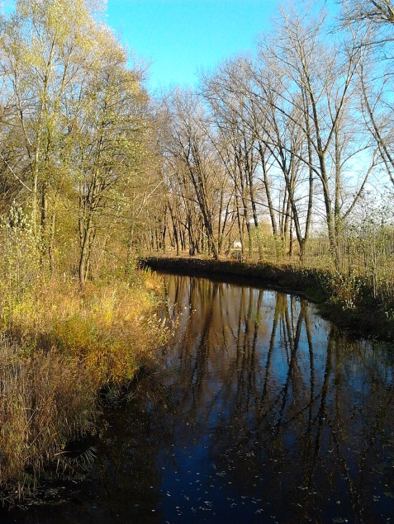
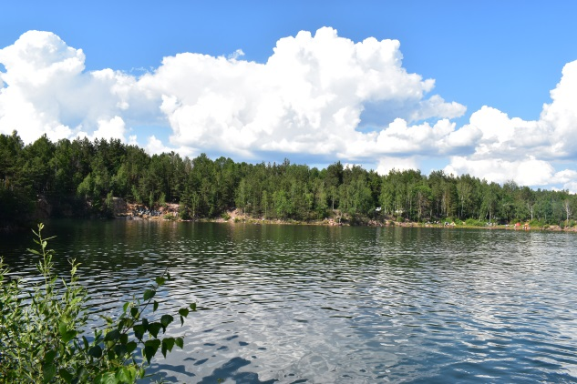
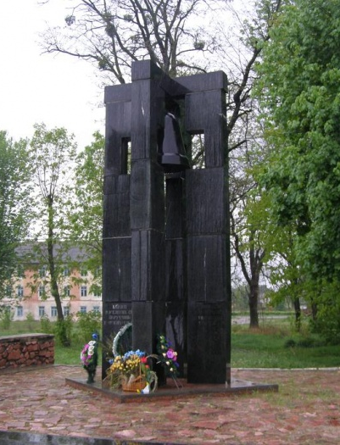
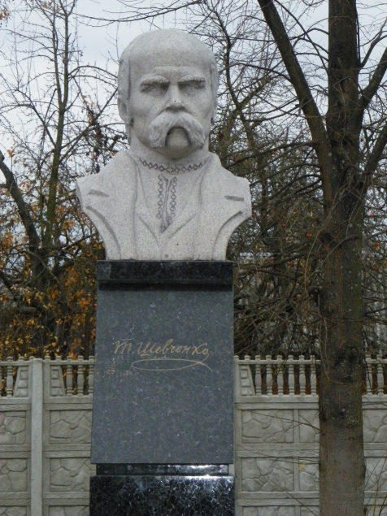
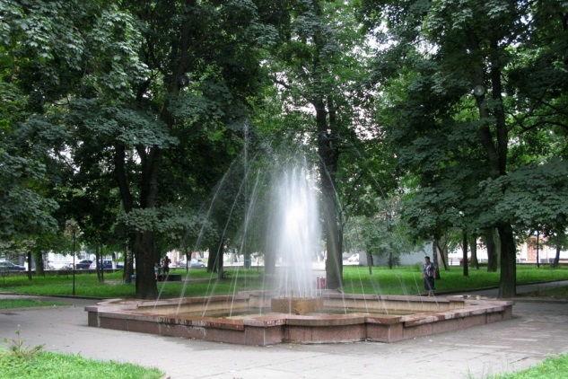
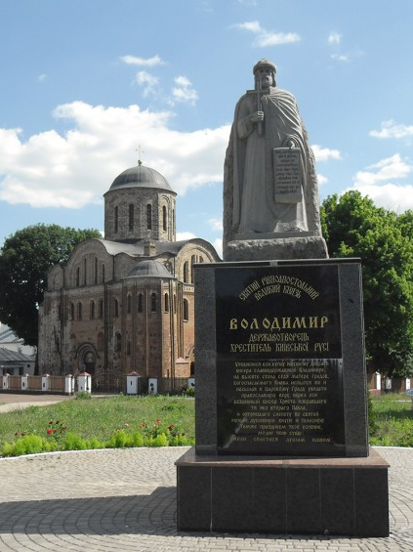
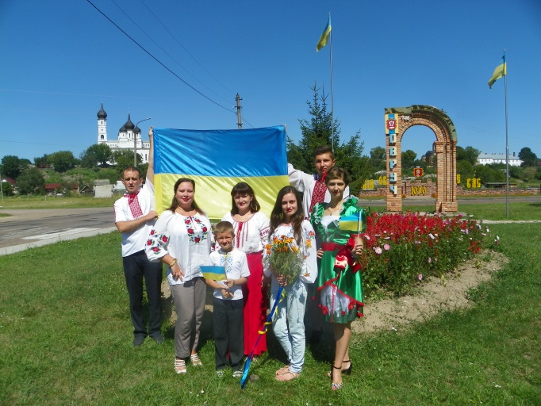
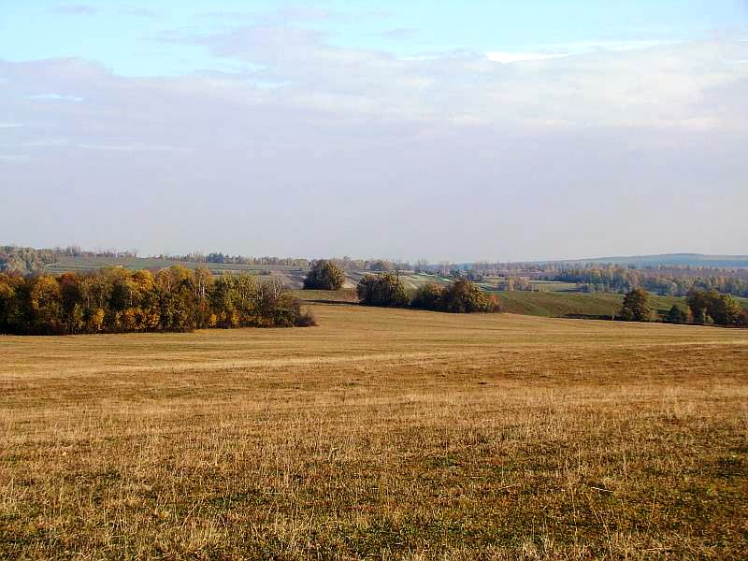
Моє мальовниче місто…
1
1.Пам'ятник літаку СУ-1 7.
2.«Голубе» озеро.
3.Фонтан в центральному парку.
4.Безкраї Овруцькі поля.
5.Фотосесія овручан
6.Пам'ятник Володимиру Великому.
7.Пам'ятник Т.Г.Шевченку.
8. Пам'ятник загиблим учасникам ліквідації пожежі на Чорнобильській АЕС.
9.Річка Норинь.
9
2
8
7
3
6
5
4

Slide 12

Авторська поезія про рідне місто

Slide 13
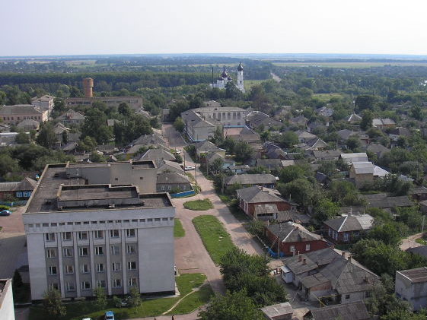
Дякую за увагу!

